Slide 1
《嵌入式系统基础教程》
第2版
20XX年X季 第15讲
XXXX大学计算机系
XXXX主讲
Notes:
机械工业出版社，2014年9月第2版《嵌入式系统基础教程》的配套课件
本科生嵌入式系统课程，偏重嵌入式硬件的理论和知识的介绍和讲解。

Slide 2
教学主要内容
讲授第9章以下内容
  嵌入式半导体存储器概述
  闪存技术
  静态存储器
  同步动态存储器
  常用总线概述
  I2C总线
  SPI总线
  CAN总线
  嵌入式常用外设概述
  UART接口
  GPIO接口
  小键盘
  液晶屏
  触摸屏
Notes:
含26磅汉字

Slide 3
第9章 嵌入式存储器和接口技术
本章主要介绍以下内容：
  嵌入式系统常用存储器
  嵌入式系统常用总线
  嵌入式系统常用接口
  嵌入式系统常用外部设备

Slide 4
9.3 嵌入式系统常用接口
嵌入式系统常用的接口有串口、以太网口、USB口和JTAG口。此外，还有通用IO口（GPIO）、火线（IEEE1394）、同步串行IO口（例如：S3C44B0X处理器的SIO）、 PCMCIA等。
在第5讲我们已经详细讲解了JTAG接口，以下我们主要介绍串口（UART）、 GPIO口和USB口。
由于篇幅的限制，我们没有把以太网接口和以太网接口控制器RTL8019AS的讲解做在本课件中。

Slide 5
9.3.1 UART接口
UART负责管理异步串行数据通信，常常用于主机与嵌入式开发板的之间的最初调试信息通信，在嵌入式系统中是重要的I/O接口之一。
多数嵌入式处理器内部集成了UART接口。例如：S3C44B0X内部具有2个（S3C2410有3个）独立的UART通道，每个UART通道都可以工作在中断模式或DMA模式，并且每个UART均具有两个16字节的FIFO（先入先出寄存器）分别供接受和发送使用，所支持的最高波特率达到118.2Kbps（S3C2410为230.4Kbps）。

Slide 6
UART的基本功能
UART提供的主要功能是：传输波特率设定；将接受到的串行数据变换为主机内部的并行数据；把机内并行数据转换为输出串行数据；设定数据传输的帧格式；对输入输出的串行数据流中进行奇偶校验处理；进行数据收发执行缓冲处理等等。

Slide 7
S3C44B0X处理器的UART操作
主要有4种 UART操作
  数据发送
  数据接收
  自动流控制
  RS-232接口

Slide 8
S3C44B0X的UART编程步骤
通常基于S3C44B0X嵌入式开发板的串行口使用的是S3C44B0X内部UART接口。通过电平转换电路芯片（如Max3233），把3.3V的逻辑电平转换为RS-232-C的逻辑电平，向外进行数据收发。这种串口往往使用了RS-232-C的3根线进行通信，其接口为D型的9针阳性插头。

Slide 9
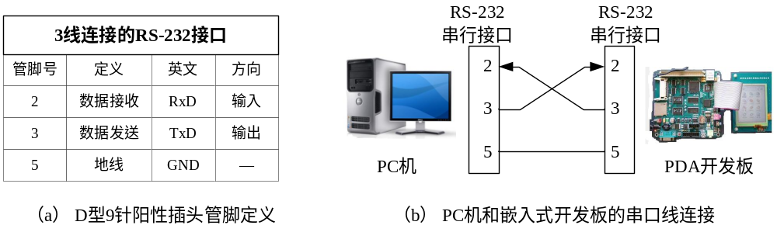
S3C44B0X的UART编程步骤（续1）
D型的9针阳性插头各个管脚的定义及3线通信连接方法参看下图：

Slide 10
S3C44B0X的UART编程步骤（续2）
涉及UART数据发送接收的引脚主要是两组RxD，TxD引脚。参看下图，可以看出RxD0、TxD0、RxD1、TxD1这四个引脚是复用引脚。因此，在编写串口数据收发程序之前，首先需要对GPC12、GPC13、GPE1、GPE2口的工作模式进行设置。

Slide 11
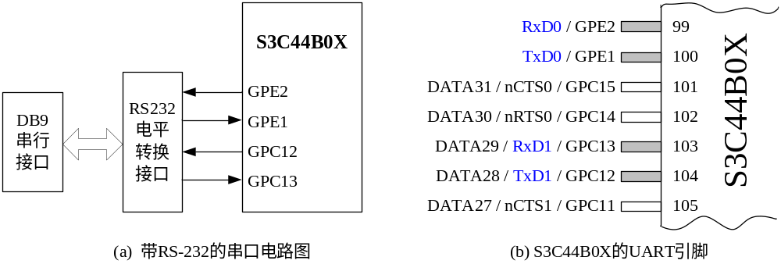
S3C44B0X的UART编程步骤（续3）
S3C44B0X的UART数据收发引脚示意图：

Slide 12
S3C44B0X的UART编程步骤（续4）
与这两组串口引脚设置有关的寄存器PCONC和PCONE的部分位定义如下表所示。
控制寄存器 | 地址 | 控制口线 | 控制位 | 描述
PCONC | 0x01D20010 | PC13 | 27~26 | 00：输入 01：输出 10：DATA29 11：RxD1
 |  | PC12 | 25~24 | 00：输入 01：输出 10：DATA28 11：TxD1
PCONE | 0x01D20028 | PE2 | 5~4 | 00：输入 01：输出 10：RxD0 11：保留
 |  | PE1 | 3~2 | 00：输入 01：输出 10：TxD0 11：保留
PUPC | 0x01D20018 | PC15~ PC0 | 15~0 | 0：相应位的上拉电阻使能 1：相应位的上拉电阻失效
PUPE | 0x01D2002C | PE8~ PE0 | 8~0 | 0：相应位的上拉电阻使能 1：相应位的上拉电阻失效

Slide 13
S3C44B0X的UART编程步骤（续5）
(1) PC口和PE口设置
PC口通过以下C语句设置：
rPCONC = 0x0F000000 | rPCONC;
/* 使PC13引脚为RxD1，PC12引脚为TxD1*/
rPUPC = 0x3000;
/* 设置PC13和PC12无内部上拉电阻*/
PE口通过以下C语句设置：
rPCONE = (rPCONE&0xFC3) | 0xEB;
/*使PE2引脚为RxD0，PE1引脚为TxD0 */
rPUPE = 0x6;
/* 设置PE2和PE1无内部上拉电阻*/

Slide 14
S3C44B0X的UART初始化代码
void Uart_Init(int Uartnum, int mclk, int baud)
{
int i;
if(mclk==0) mclk=MCLK;
if(Uartnum==0){ // UART0，即UART通道号为0
rUFCON0=0x0; // 不使用FIFO
rUMCON0=0x0; // 不使用自动流控制（AFC）
rULCON0=0x3; // 8个数据位，1个停止位，奇偶校验位
// 不采用红外线传输模式
rUCON0=0x245; // 当Tx缓冲为空时，以电平信号发送中断请求
// 当Rx缓冲有数据时，以边沿信号发送中断请求
// 禁止超时中断，允许产生处于接收出错状态的中断请求
// 禁止回送模式，禁止中止信号，发送数据操作按中断方式
// 接收数据操作按中断方式

Slide 15
S3C44B0X的UART初始化代码（续）
rUBRDIV0=( (int)(mclk/16./baud + 0.5) -1 );
// 根据波特率计算UBRDIV0值
}
else{ // UART1
rUFCON1=0x0; // UART1的初始化与UART0相同
rUMCON1=0x0;
rULCON1=0x3;
rUCON1=0x245;
rUBRDIV1=( (int)(mclk/16./baud + 0.5) -1 ); }
for(i=0;i<100;i++);
}

Slide 16
S3C44B0X的字符接收程序
#define RdUTXH0() (*(volatile unsigned char*)0x01D00024)
#define RdUTXH1() (*(volatile unsigned char*)0x01D04024)
char Uart_GetByte(char* Revdata, int Uartnum, int timeout)
{
int i=0;
if(Uartnum==0){ // UART0
while(!(rUTRSTAT0 & 0x1)); // 读接收数据
*Revdata=RdURXH0();
return TRUE; }
else{
while(!(rUTRSTAT1 & 0x1));
*Revdata=RdURXH1();
return TRUE; }
}

Slide 17
S3C44B0X的字符发送程序
#define WrUTXH0(ch) (*(volatile unsigned char*)0x01D00020)=(unsigned char)(ch)
#define WrUTXH1(ch) (*(volatile unsigned char*)0x01D04020)=(unsigned char)(ch)
void Uart_SendByte(int Uartnum, U8 data)
{
if(Uartnum==0) // UART0
{
while(!(rUTRSTAT0 & 0x2)); // 当发送数据缓冲器不空，执行下一条指令
Delay(1);
WrUTXH0(data); }
else
{
while(!(rUTRSTAT1 & 0x2)); // UART1的处理同UART0
Delay(1);
WrUTXH1(data);
}
}

Slide 18
9.3.2 通用输入输出接口（GPIO）
在嵌入式系统中，数据输入输出主要通过通用输入输出口（GPIO，General Purpose I/O port）进行。之所以称为通用输入输出口是因为它们的用法非常灵活，可以通过编程设定其功能。一个处理器内的GPIO分成若干个组，每一组称为一个IO接口。通常，一组GPIO接口有10多个引脚。

Slide 19
三星公司S3C44B0X的GPIO端口引脚配置一览表
GPIO端口名称 | 端口位数 | 引脚功能 复用数 | 通常选择的功能用途
端口A | 10位输出口 | 2 | 地址线
端口B | 11位输出口 | 2 | 存储体bank选择线 或者SDRAM信号线
端口C | 16位输入/输出口 | 3 | 数据线、IIS接口或LCD数据线
端口D | 8位输入/输出口 | 2 | LCD数据线
端口E | 9位输入/输出口 | 3 | 串口信号线，定时器输出
端口F | 9位输入/输出口 | 4 | 多功能数据I/O口
端口G | 8位输入/输出口 | 3 | 多功能数据I/O口

Slide 20
GPIO端口的用法
开发过程中，需要用到三组特殊功能寄存器来定义上一页表里7个GPIO端口的具体功能。
  第一组是PCONA~PCONG
    端口配置寄存器
  第二组是PDATA~PDATG
    端口数据寄存器
  第三组是PUPC~PUPG
    端口上拉电阻设置寄存器

Slide 21
GPIO口的使用举例
以端口F为例，它是9位输入输出端口。
使用前需要对PCONF寄存器写入控制字，以决定这9位中的每1位执行的是输入操作还是输出操作。
操作时，PDATF寄存器的PF[8:0]引脚按照输入或者输出的定义接受或者发送数据。
PUPF寄存器的每1位值决定该位使能情况下是否接上拉电阻。取值为0时上拉电阻有效，取值为1时上拉电阻无效。

Slide 22
GPIO口控制寄存器地址映射
下面是S3C44B0处理器的SFR寄存器地址定义的.H文件的指令片段，它们给出了GPF端口的控制寄存器地址映射。
  /* S3C44B0X通用I/O口F的控制寄存器定义 */
  #define rPCONF (*(volatile unsigned *)0x01D20040)
  #define rPDATF (*(volatile unsigned *)0x01D20044)
  #define rPUPF (*(volatile unsigned *)0x01D20048)

Slide 23
9.4 嵌入式系统常用外部设备
嵌入式系统常用的外部设备与PC机和大型计算机使用的外部设备有所不同，这点在手持设备上表现的更加明显。
本节主要介绍手持设备上常用的四种外部设备或者模块，它们是：小键盘、液晶显示器、触摸屏和无线接入模块和技术。

Slide 24
8.4.1 键盘
键盘是计算机的基本输入设备之一。在嵌入式系统中使用的键盘多数是4 X 4的16键小键盘。有的嵌入式产品根据需要可以再外加一个PS/2接口，连接标准键盘。
讲解以下内容：
  非编码式键盘识别按键方法
  硬件接线方法
  软件编程处理流程
  线反转法按键识别程序

Slide 25
键盘概述
从内部结构上看，键盘是由排列成矩阵形式的一系列按键开关组成，有编码式键盘和非编码式键盘两大类。编码式键盘是通过数字电路直接产生对应于按键的ASCII码，这种方式目前很少使用。
非编码式键盘将按键排列成矩阵的形式，由硬件或软件随时对矩阵扫描，一旦某一键被按下，该键的行列信息即被转换为位置码并送入主机，再由键盘驱动程序查表，从而得到按键的ASCII码，最后送入内存中的键盘缓冲区供主机分析执行。非编码式键盘由于其结构简单、按键重定义方便而成为目前嵌入式系统最常采用的键盘类型。

Slide 26
非编码式键盘识别按键方法
非编码式键盘识别按键的方法有两种：
  行扫描法
  线反转法

Slide 27
行扫描法
让一个行线引脚发出低电平信号，使该引脚对应的键盘上某一行线为低电平，而其余行接高电平。然后读取列线值，如果列值中有某位为低电平，则表明行列交点处的键被按下：否则扫描下一行，直到扫描完全部行线为止。换言之，如果该行线所连接的键没有按下的话，则列线所接的端口得到的是全“1”信号，如果有键按下的话，则得到非全“1”信号。参看下面的幻灯片。
为了防止双键或多键同时按下，往往从第0行一直扫描到最后1行，若只发现1个闭合键，则为有效键，否则全部作废。

Slide 28
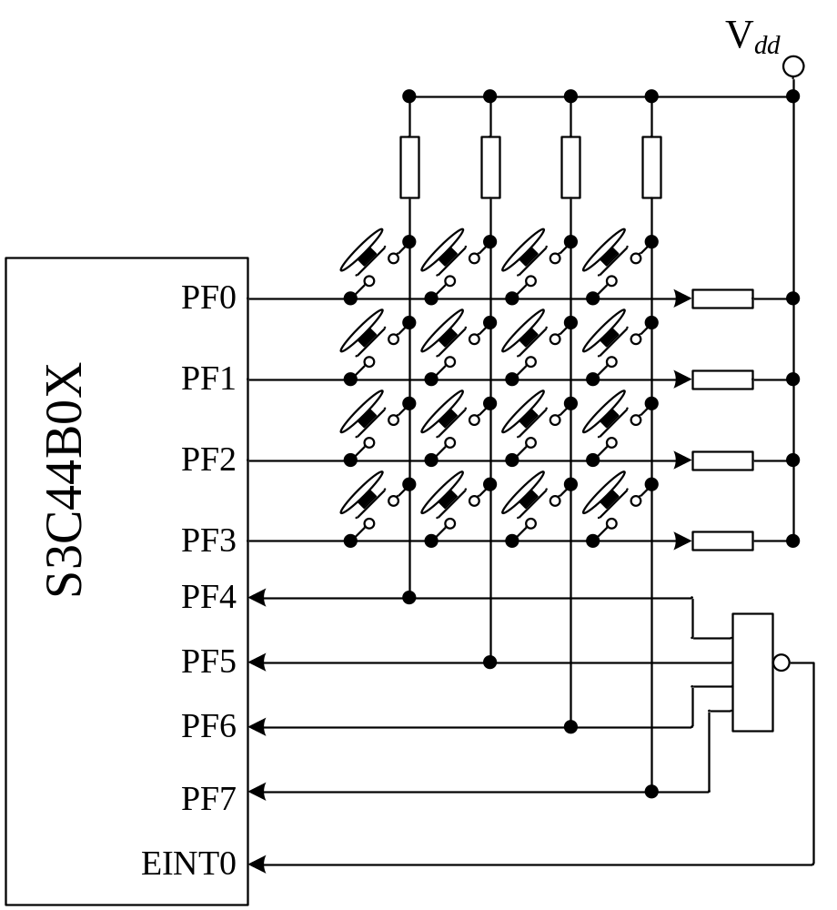
小键盘硬件接线方法
4 x 4小键盘的线反转法按键识别示意图：
左图中给出了按照线翻转识别按键方法在S3C44B0X的GPF口上连接4 x 4小键盘的硬件接线。

Slide 29
线反转法
线反转法也是识别闭合键的一种常用方法，该法比行扫描速度快，但在硬件上要求行线和列线外接上拉电阻。
先将行线作为输出线，列线作为输入线，行线输出全“0”信号，读入列线的值，然后将行线和列线的输入输出关系互换，并且将刚才读到的列线所接的端口输出，再读取行线的输入值。那么在闭合键所在的行线上值必为0。这样，当一个键被按下时，必定可读到一对唯一的行列值。

Slide 30
非编码式键盘识别按键方法
键盘按键控制方法
通常有三种按键识别方法：<1>程序控制扫描方式，即程序查询方式；<2>定时扫描方式，由处理器内部定时器产生定时中断信号（例如每0.5秒），CPU响应中断后对键盘进行扫描；<3>键盘中断控制方式，当键盘上有键按下去之后立即引发键盘中断请求，处理器执行键盘扫描。这种方法效率最高。下面的键盘接口案例采用第3种控制方法。

Slide 31
软件编程处理流程
利用S4C44B0X处理器多功能I/O口的PF口实现非编码式4 x 4小键盘的线翻转按键识别的编程步骤如下：
（1）PCONF寄存器设置
（2）PDATF寄存器设置
（3）PUPF寄存器设置

Slide 32
软件编程处理流程（续1）
（1）PCONF寄存器设置
由于第一次操作需要设定PF3~0为输出口（行线），PF7~4为输入口（列线）。因此写如下一条PCONF寄存器的工作方式指令：
rPCONF = 000 000 000 000 00 01 01 01 01B=0x55; //决定了PF1~8口线的操作1方式
第二次操作需要设定PF3~0为输入口（行线），PF7~4为输出口（列线）。因此PCONF寄存器的工作方式设置指令改为：
rPCONF = 000 001 001 001 01 00 00 00 00B=0x1250; //决定了PF1~8口线的操作2方式

Slide 33
软件编程处理流程（续2）
（2）PDATF寄存器设置
PF3~0作为输出口输出扫描码时，可采用下面的一条指令。rPDATF = 0xF0;
PF7~4作为输入口读入键值时，可采用下面的一条指令。Rowkeyvalue = (rPDATF&0xF0)>>4;
类似地：
PF7~4作为输出口输出扫描码时，可采用下面的一条指令。rPDATF = 0x0F;
PF3~0作为输入口读入键值时，可采用下面的一条指令。Columnkeyvalue = (rPDATG&0x0F);

Slide 34
软件编程处理流程（续3）
（3）PUPF寄存器设置
设置PF口各个引脚线内部的上拉电阻指令如下：
rPUPF = 0x00; // PF7~0的上拉电阻置为使能状态

Slide 35
8.4.2 液晶显示器
液晶显示器
  LCD：Liquid Crystal Display，简称液晶屏
  是一种数字显示技术，可以通过液晶和彩色过滤器过滤光源，在平面面板上产生图像。与传统的阴极射线管（CRT）相比，LCD占用空间小，低功耗，低辐射，无闪烁，降低视觉疲劳。
  目前液晶显示器成为嵌入式系统产品上最常见的显示设备。

Slide 36
有关液晶显示器的主要教学内容
液晶屏显像基本原理
液晶显示器技术指标
液晶显示器物理结构
LCD模块和LCD控制器
S3C2410A 内嵌LCD控制器的特性
S3C2410A LCD控制器的控制信号

Slide 37
液晶屏显像基本原理
液晶材料是一种介于固体和液体之间的有机化合物，常温下以长棒状的分子存在，叫做液晶单元。液晶屏的内部有一个液晶盒，所有液晶单元放在液晶盒中。在自然状态下，它们的长轴大致平行。但是在电场作用下能够改变其排列方向。液晶屏里的每一个液晶单元都对应一个电极。液晶单元在加电或断电情况下可以做到让光线偏转或者不偏转。

Slide 38
液晶屏显像基本原理（续）
液晶盒一般置放在两块偏光板之间。液晶屏幕后面有一个背光，该光源打在第一层偏光板上，然后光线到达液晶单元。当光线穿过液晶单元时，就会产生光线的色泽改变。穿过液晶单元射出来的光线，还必需经过一个彩色滤光片以及第二块偏光板。两块偏光板相差的90度。可以利用电压来改变液晶单元的晶体形状，实现遮光和透光效果，从而达到显示目的。如果为液晶盒的每个像素点设置一个开关电路，就做到完全单独地控制一个像素点。用控制电路把显示存储器里的图像数据加载到液晶屏的像素矩阵上，人们就能从液晶屏幕上看到灰度图像或者彩色图像。

Slide 39
液晶显示器技术指标
主要有下列7项指标
  ⒈ 响应时间
  ⒉ 亮度
  ⒊ 对比度（contreast）
  ⒋ LCD的点距和可视面积
  ⒌ LCD的分辨率
  ⒍ 色彩指数
  ⒎ 视角

Slide 40
LCD的响应时间指标
结构不同的LCD，其显示响应输入信号的时间差异很大。对于LCD速度的需求取决于用途。用于PC机的文本显示，响应时间250～500ms就可以满足要求。实时视频显示，则必须小于50ms。目前具有视频响应能力的LCD只有有源点阵的TFT-LCD，它的响应时间在30～50ms范围内。

Slide 41
LCD的亮度指标
LCD的亮度取决于LCD的结构和背景照明类型。亮度的测量单位通常为英尺朗伯(foot lamberts)或坎德拉／每平方米(candelas/square meter)，它们之间的换算关系为：
1fl=3.425cd/m2
或1cd/m2=0.292fl
对大多数环境来说，25cd/m²的亮度一般可以满足要求。

Slide 42
LCD的对比度指标
对比度（ contrast ）通常是指开状态像素与关状态像的亮度比率。高分辨率显示器的对比度的比率范围为10:1～100:1。尽管人们的肉眼接受对比度的能力取决于多种因素，许多场合下，7:1或更高一点就能满足要求。高于20:1时，人的肉眼就觉察不到它们的差别所在了。

Slide 43
LCD的点距和可视面积指标
LCD显示器的像素点距指标同CRT有差距。LCD显示器的像素点距多半为0.32-0.297mm左右，比CRT的点距指标略差一些。CRT的像素点距一般为0.28mm。可视面积指能够看到像素的面积，往往用显示矩形的对角线长度来表示。例如：14英寸，2英寸等。

Slide 44
LCD的分辨率技术指标
以LCD显示矩形面上的纵方向像素数和横方向像素数之乘积来表示，受限于LCD的可视面积大小。手机LCD的显示面积较小，分辨率大约在200×300像素的范围内。一般的嵌入式监控设备LCD分辨率可以达到640×480像素。

Slide 45
LCD的色彩指数指标
LCD屏幕颜色数是衡量LCD品质的重要指标。LCD面板每个独立的像素色彩是由红、绿、蓝（R、G、B）三种基本色来控制。每个基本色根据控制其亮度的二进制数数位多少，分成不同的色阶。例如R、G、B分别用1位表示，则效果为8种彩色显示。如果R、G、B的色阶分别使用6位控制，即有64种表现度，则每个独立的像素就有64×64×64=262144种色彩。当R、G、B三个基本色的每一个色阶控制能达到8位，即有256种表现度，那么每个独立的像素的色彩总数就高达256×256×256=16777216种。
通常65536色已基本可满足我们肉眼的识别需求。26万色是数码相机高质量照片所需要的彩色指数。

Slide 46
LCD的视角指标
视觉是指人们观察显示器的范围。它用于垂直于显示器平面的法向平面角度来度量。如 45度的视角，表示人们可以从法向平面开始向上下左右任意方向的0～45度角均可观察到显示器的显示内容。

Slide 47
液晶显示器物理结构
常见的液晶显示器按物理结构分为四种：
  ⑴扭曲向列型（TN-Twisted Nematic）；
  ⑵超扭曲向列型（STN-Super TN）；
  ⑶双层超扭曲向列型（DSTN-Dual Scan Tortuosity Nomograph）；
  ⑷薄膜晶体管型（TFT-Thin Film Transistor）。
  其中前三种是无源点阵LCD。

Slide 48
液晶显示器物理结构（续1）
TN-LCD的对比度通常小于3:1，视角小于＋20度。其显示品质、反应速度及视角较差，多用于简单数字及文字显示的中/小尺寸面板，例如电子表及电子计算器、寻呼机等。
STN-LCD增大液晶分子的扭曲角，使其具有高达10:1的对比度和高达＋40度的视角，显示效果比TN-LCD好，但是在应用面上与TN-LCD差不多。

Slide 49
液晶显示器物理结构（续2）
DSTN-LCD是由超扭曲向列型显示器（STN）发展而来，采用双扫描技术，因此显示效果相对STN-LCD来说有所提高。但是DSTN显示屏上每个像素点的亮度和对比度都不能独立控制，造成其显示效果欠佳。
DSTN-LCD像素矩阵是被动矩阵（无源矩阵），它只能显示一定的颜色深度，不是真正的彩色显示器，因而又称为“伪彩显”。
DSTN-LCD的优点是：结构简单，价格相对低廉，耗能也比TFT-LCD少，因视角小可以防止窥视屏幕内容而达到保密作用。所以目前DSTN液晶显示屏仍然占有一定的市场份额。

Slide 50
液晶显示器物理结构（续3）
TFT -LCD薄膜晶体管显示器于1985年诞生，它是主动矩阵式（有源矩阵）的产品。TFT-LCD的每个像素点都是由集成在自身上的TFT来控制的，它们是有源像素点。因此，不但反应时间可以极大地加快（至少可以做到80ms左右，一般为30ms左右）；对比度和亮度也大大提高了；同时分辨率也得到了空前的提升。TFT -LCD具有更高的对比度和更丰富的色彩，荧屏更新频率也更快，所以我们称之为“真彩”。

Slide 51
液晶显示器物理结构（续4）
与传统的CRT显示器相比，TFT-LCD体积小、厚度薄、重量轻、耗能少、工作电压低、无辐射、无闪烁，能直接与CMOS集成电路相匹配，易于实现大规模集成化生产。 由于优点众多，目前台式机和笔记本电脑的主流显示器采用了TFT-LCD。

Slide 52
液晶显示器物理结构（续5）
下面我们给出典型的嵌入式产品的液晶屏参数。
  ①常见的嵌入式教学实验箱液晶屏：4096色、STN屏、640×480像素、5.7英寸；
  ②诺基亚公司6300型手机：1600万色、TFT彩色屏幕、240×320像素、2.0英寸；
  ③苹果公司iPHONE手机：1600万色、320×480像素、点距：每英寸160像素（相当于0.15mm）、3.5英寸。

Slide 53
LCD模块和LCD控制器
市场上销售的LCD有两种类型。一种是带有驱动电路的LCD显示模块，这种LCD可以与各种低档单片机进行接口，如8051系列单片机。另外一种是LCD显示屏，没有驱动电路，需要配接驱动电路才能使用。

Slide 54
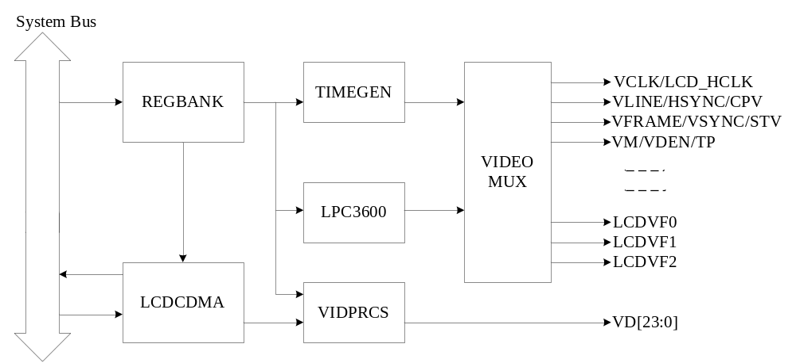
LCD模块和LCD控制器（续1）
三星公司的S3C2410A处理器片内集成了LCD控制器，该控制器具备LCD驱动能力，其内部结构如图：

Slide 55
LCD模块和LCD控制器（续2）
S3C2410A 的LCD控制器内含6个逻辑模块。
  REGBANK 是LCD控制器的寄存器组，拥有17个可编程寄存器和一个256x16的调色板存储器，用来对LCD控制器的各项参数进行设置。
  LCDCDMA 则是LCD控制器专用的DMA数据通道，负责将视频数据从显示存储器读出，经过 VIDPRCS （视频信号处理单元）逻辑在从VD[23:0]总线发送给LCD屏。借助这种特殊的DMA通道，视频数据可以无需CPU处理就在显示屏上显示出来。

Slide 56
LCD模块和LCD控制器（续3）
  VIDPRCS 逻辑将对经过它的显示数据进行格式变换，例如为4/8位的单扫描屏或者4位双扫描屏提供数据。
  TIMEGEN （时序信号产生单元）由可编程逻辑组成，负责产生各种LCD驱动程序常用的接口定时信号和时钟速率。TIMEGEN 产生的信号有VSYNC、HSYNC、VCLK、VDEN。
  LPC3600是专用定时器，用于三星公司LTS350Q1-PD1/2型3英寸竖向256色TFT液晶屏。

Slide 57
S3C2410A内嵌LCD控制器的特性-1
对STN-LCD屏：
－支持3种扫描方式的STN屏：4位单扫、4位双扫和8位单扫
－支持单色LCD屏：4级灰度和16级灰度屏
－支持256色和4096色彩色STN屏（CSTN）
－支持分辨率为640*480、320*240、160*160以及其它规格的多种STN屏
最大显存空间：4MB
在256色显示模式时，最大可支持4096×1024、2048×2048和1024×4096显示。

Slide 58
S3C2410A内嵌LCD控制器的特性-2
对TFT-LCD屏：
－支持单色、4级灰度、16色和256色的彩色调色板显示模式
－支持64K和16M色非调色板显示模式
－支持分辨率为640*480，320*240及其它多种规格的LCD
最大显存空间：4MB
在64K色彩显示模式时，最大可支持2048×1024分辨率显示。

Slide 59
S3C2410A的LCD控制器
用于TFT屏的控制信号
对于控制TFT屏来说，除了要向它发送视频数据（VD[23:0]）以外，还有以下6个信号是必不可少的，分别是：

Slide 60
S3C2410A的LCD控制器
用于TFT屏的控制信号（续）
1)VSYNC，垂直同步信号：用来指示新的一帧图像的开始；
2)HSYNC，水平同步信号：用来给出新的一行扫描信号的开始；
3)VCLK，像点时钟：是LCD控制器和LCD驱动器的像素时钟信号， LCD控制器在VCLK信号的上升沿处将数据送出，在VCLK信号的下降沿处被LCD控制器采样；
4)VDEN，数据有效信号：视频数据使能信号；
5)LEND，行结束信号：行扫描结束信号，LCD驱动器在每扫描一行像素后给出该信号；
6)LCD_PWREN，液晶屏使能信号：LCD_PWREN信号用来控制LCD控制器的开或关，以便降低功耗，它需要LCD控制器硬件设计的支持。

Slide 61
8.4.3 触摸屏
触摸屏是一种历史悠久的外部设备，早在上世纪60年代触摸屏就开始在一些公共场合得到使用。目前已经成为重要的嵌入式输入设备，广泛应用在个人自助存款取款机、PDA、媒体播放器、汽车导航器、智能手机、医疗电子设备等，使用频度仅次于键盘和鼠标。触摸屏不是独立的输入设备，它必须安装在液晶屏上，在液晶屏显示数据时才能使用。

Slide 62
触摸屏系统的两个组成部分
触摸检测装置和触摸屏控制器是触摸屏系统的两个主要组成部分。触摸检测装置安装在显示器屏幕前面，用于检测用户触摸位置，接收后送触摸屏控制器；触摸屏控制器的主要作用是从触摸点检测装置上接收触摸信息，并将它转换成触点坐标，再送给CPU，它同时能接收CPU发来的命令并加以执行。目前国内广泛使用的嵌入式触摸屏专用控制芯片有ADS7843，ADS7846，UCB1400等。

Slide 63
触摸屏分类
根据其触摸检测工作原理的不同可以把触摸屏分成电阻式、电容式、表面声波、红外线扫描和近场成像式等几大类，其中使用最广泛的是电阻式触摸屏。主要特点是精确度高，不受环境干扰，适用于各种场合。

Slide 64
电阻式触摸屏
电阻式触摸屏由4层的透明薄膜构成，最下面是玻璃或有机玻璃构成的基层，最上面是一层外表面经过硬化处理从而光滑防刮的塑料层，附着在上下两层内表面的两层为金属导电层。电极选用导电性极好的材料构成。当用笔或手指触摸屏幕时，两层电层在触摸点处接触。

Slide 65
电阻式触摸屏（续）
触摸层的两个金属导电层分别用来测量X轴和Y轴方向的坐标。用于X坐标测量的导电层从左右两端引出两个电极，记为X+和X-。用于Y坐标测量的导电层从上下两端引出两个电极，记为Y+和Y-，这就是四线电阻触摸屏的引线构成。
当在一对电极上施加电压时，在该导电层上就会形成均匀连接的电压分布。

Slide 66
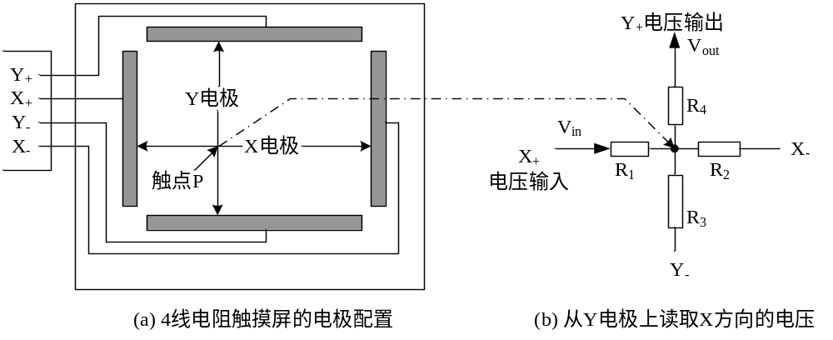
触摸屏工作原理
4线电阻触摸屏原理图：

Slide 67
触摸屏工作原理（续1）
如果在X方向的电极对上施加一确定的电压Vin，而Y方向电极对上不加电压时，在X平行电场中，触点P的电压值Vx可在Y电极上反映出来。通过测量Y+电极对地的电压大小，便可得知触点的坐标Dx。用同样的方法也可以得知触点P的Y坐标Dy。

Slide 68
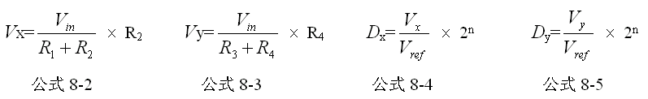
触摸屏工作原理（续2）
计算公式如下：
公式8-2和公式8-3是P点的测量电压计算公式。公式8-4和公式8-5是P点输出的二进制代码计算公式，以BB（Burr-Brown）公司出产的触摸屏控制器ADS7843为例，其中的Vref是内部的AD转换器的参考电压，n为转换精度（n=8，或者n=12）。

Slide 69
触摸屏工作原理（续3）
送回触摸屏控制器的X坐标值Dx与Y坐标值Dy仅是对当前触摸点的电压值的A/D转换值，它不具有实用价值。这个值的大小不但与触摸屏的分辨率有关，而且也跟触摸屏与LCD贴合的情况有关。而且，LCD分辨率与触摸屏的分辨率一般来说是不一样，坐标也不一样。因此。如果想得到反应LCD坐标的触摸屏位置，还需要在程序中进行转换。

Slide 70
触摸屏工作原理（续4）
假设LCD分辨率是320 x 240，坐标原点在左上角；触摸屏分辨率是900 x 900，坐标原点在左上角，则转换公式如下：
其中XLCD和YLCD是液晶屏的X坐标值与Y坐标值，Xmax、Xmin、Ymax、Ymin分别是触摸屏X轴向和Y轴向的最大值和最小值。

Slide 71
ADS7843与LCD和S3C44B0X的接线
ADS7843是一个具备内置12位A/D转换和低导通电阻模拟开关的同步串行接口芯片，可支持高达125KHz的转换速率，它的工作电压Vcc为2.7V～5V，参考电压V_{ref}在1V到+Vcc之间均可，参考电压的数值决定转换器的输入电压范围。在125KHz吞吐速率和2.7V电压下的功耗为750μW，在关闭模式下的功耗仅为0.5μW。ADS7843有两种AD转换精度，8位/12位。

Slide 72
ADS7843的控制字
位 | 名称 | 描述
7 | S | 必须做到S=1，标志数据传输开始
6~4 | A2~A0 | 通道选择，
3 | MODE | 12或8位转换选择，取值0=12位，取值1=8位
2 | SER/nDFR | 参考电压设置模式选择，1=固定模式，0=差动模式
1~0 | PD1~PD0 | 电源模式，00为中断低功耗模式，11为连续工作模式

Slide 73
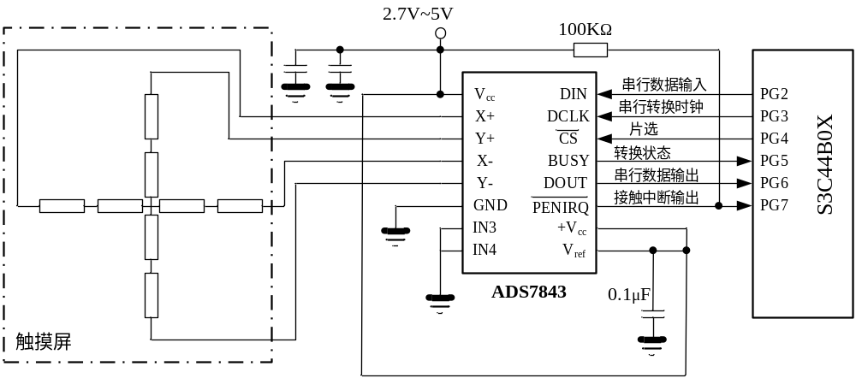
触摸屏控制芯片接线 示意图
ADS7843触摸屏控制芯片与LCD和S3C44B0X的接线 示意图：

Slide 74
触摸屏控制芯片的编程
ADS7843和外部进行数据交换是使用SPI总线，而S3C44B0X没有SPI总线接口，所以采用通用I/O口软件模拟SPI。
上面的幻灯片插图给出了ADS7843触摸屏控制芯片与LCD以及S3C44B0X的通用I/O端口G的接线方法。具体寄存器设置如下：
  端口配置寄存器rPCONG =0x015F，决定PG0~PG7的工作方式；
  端口上拉寄存器rPUPG&=0x7F，用来设定端口是否具有内部上拉。
（参看升级版图书程序清单9-2和9-3）

Slide 75
第15讲结束
谢谢！

